Slide 1
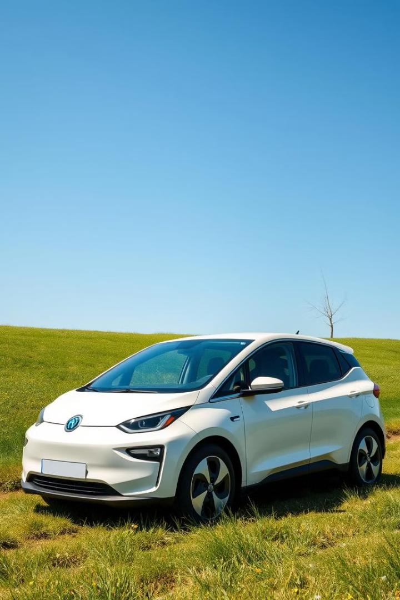

Екологічність автомобілів: вибір для майбутнього
Вибір автомобіля - це не тільки питання комфорту та стилю, але й відповідальності за навколишнє середовище. Дізнайтеся про екологічні марки автомобілів та фактори, що впливають на їх вплив на планету.
by Світлана Житкова

Slide 2
Електромобілі: майбутнє мобільності
Tesla
Nissan Leaf
Chevrolet Bolt
Tesla - один з провідних виробників електромобілів, відомий своїми інноваційними технологіями та високою продуктивністю.
Nissan Leaf - популярний електромобіль, який пропонує доступну ціну та практичність для щоденного використання.
Chevrolet Bolt - ще один доступний електромобіль, який відрізняється просторим салоном та хорошим запасом ходу.

Slide 3
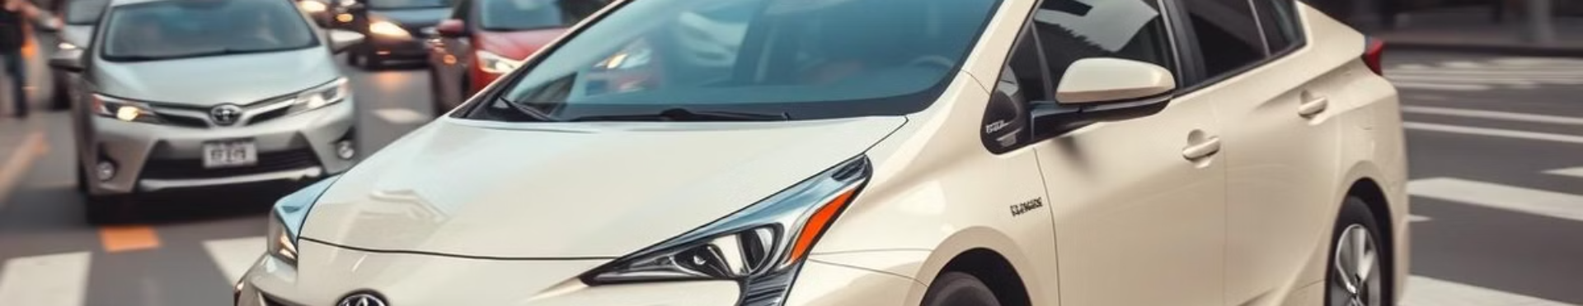
Гібридні автомобілі: оптимальне рішення
1
Toyota Prius
2
Honda Civic Hybrid
Toyota Prius - один з найвідоміших гібридних автомобілів, який поєднує економічність та екологічність.
Honda Civic Hybrid - ще один популярний гібрид, який пропонує хорошу паливну економічність та комфортну їзду.

Slide 4
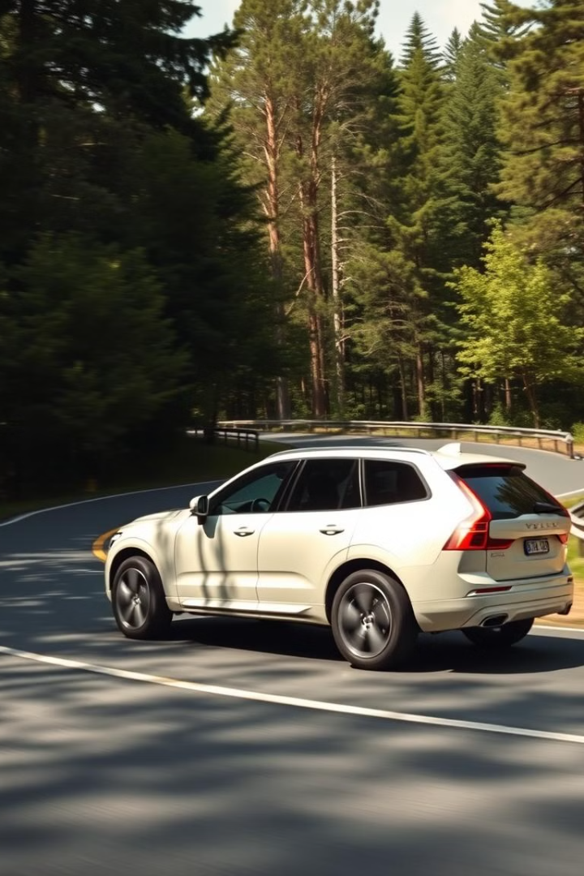
Автомобілі з низьким рівнем викидів: екологічний вибір
Volvo
BMW
Volvo - відомий виробник автомобілів, який приділяє велику увагу екологічності та безпеці.
BMW - німецький виробник преміальних автомобілів, який пропонує моделі з низьким рівнем викидів.
Mercedes-Benz
Mercedes-Benz - ще один німецький виробник, який пропонує широкий вибір екологічно чистих автомобілів.

Slide 5
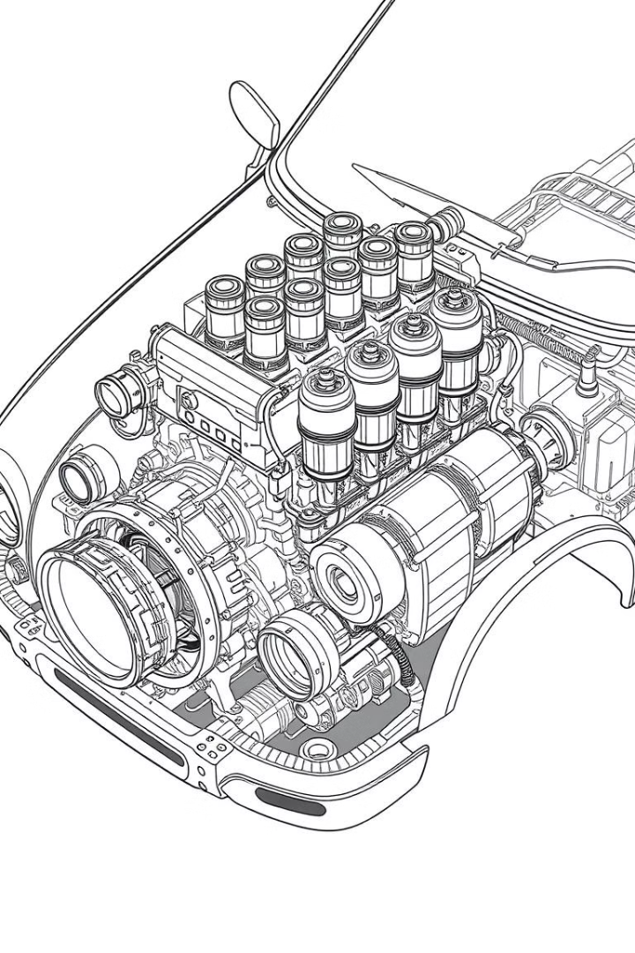



Фактори, що впливають на екологічність автомобіля
Тип двигуна
Рівень викидів
Споживання палива
Електромобілі та гібриди є більш екологічно чистими, ніж автомобілі з двигунами внутрішнього згоряння.
Сучасні автомобілі повинні відповідати екологічним стандартам, таким як Євро-6, які обмежують кількість шкідливих речовин, що викидаються в атмосферу.
Чим менше палива споживає автомобіль, тим менше викидів він виробляє.

Slide 6
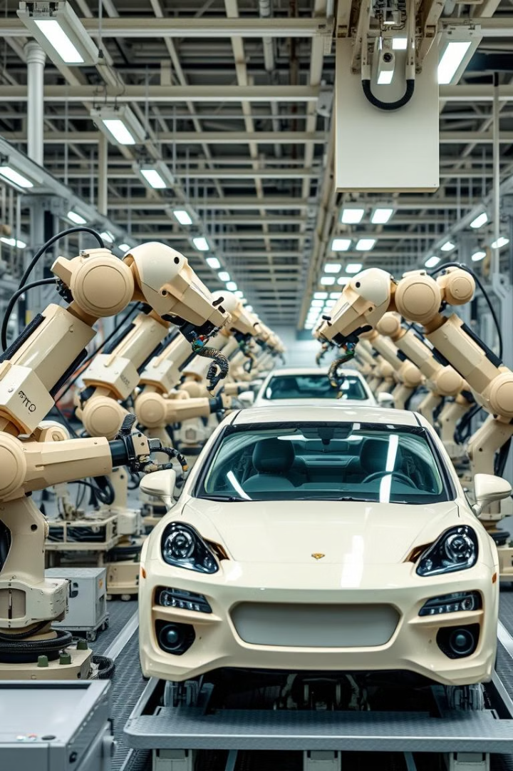
Виробництво та утилізація: важливі аспекти
1
Виробництво
Виробництво автомобіля також впливає на екологію. Деякі виробники використовують більш екологічно чисті матеріали та технології.
2
Утилізація
Утилізація автомобіля також має бути екологічною. Деякі виробники пропонують програми збору та переробки старих автомобілів.

Slide 7





Поради щодо вибору екологічно чистого автомобіля
Електромобіль або гібрид
Це найбільш екологічно чисті варіанти.
Рівень викидів та споживання палива
Шукайте моделі з низькими показниками.
Сучасні екологічні стандарти
Євро-6 та вище.
Виробництво та утилізація
Обирайте виробників, які використовують екологічно чисті матеріали та технології.

Slide 8

Зробіть свій вибір екологічним
Вибір екологічно чистого автомобіля - це інвестиція в майбутнє. Зробіть свідомий вибір, який допоможе зберегти планету для майбутніх поколінь.

